Slide 1
MaxZorg
Gemaakt door Bram van Gaalen
MH2B

Slide 2
Waarom koos ik dit?
Ik koos dit bedrijf want, ik vond het interessanter dan de andere 2 bedrijven die we dinsdag zagen.

Slide 3
Wat doen ze?
Stichting MaxZorg biedt kwaliteitszorg op maat in de omgeving waarin mensen zich thuis voelen.
MaxZorg vertelde ons over hoe je het best kon omgaan met mensen die gehandicapt zijn en die dementie en alzheimer hebben.

Slide 4
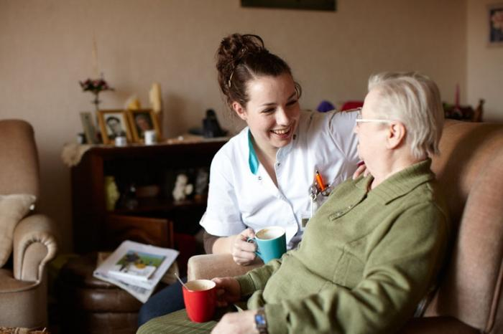
Thuiszorg
Persoonlijke Verzorging
Verpleegkundige Zorg
Ambulante Begeleiding
Hulp bij het Huishouden

Slide 5
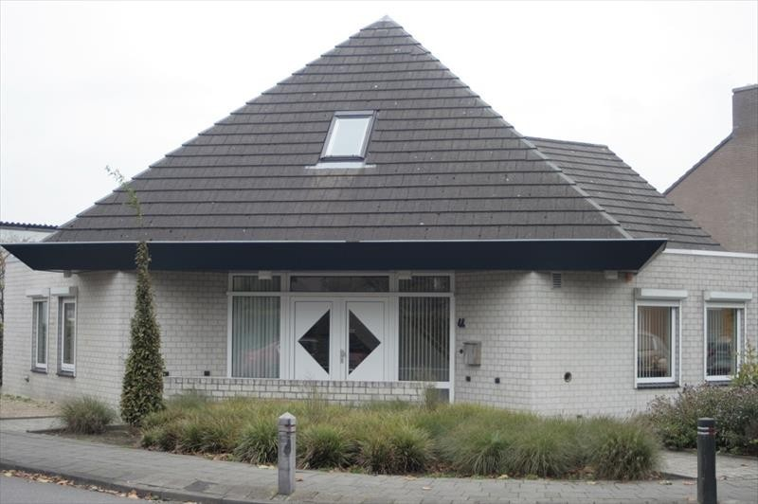
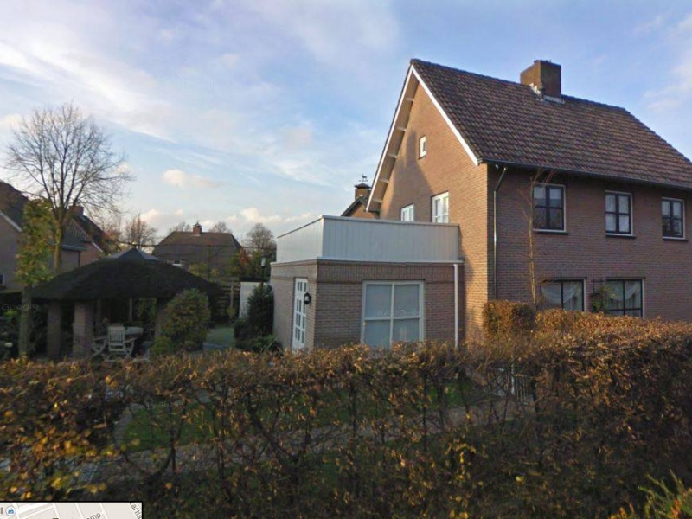
Locaties

Slide 6
Einde

